Slide 1


Tánczos Anikó Kornélia Junior automata tesztelő képzés – QTC Kft. VIZSGAREMEK VÉDÉS
Conduit alkalmazás tesztelése
Pytest keretrendszer- GitHub Actions- Allure vezetői tesztjelentés
2021. szeptember 6.

Slide 2
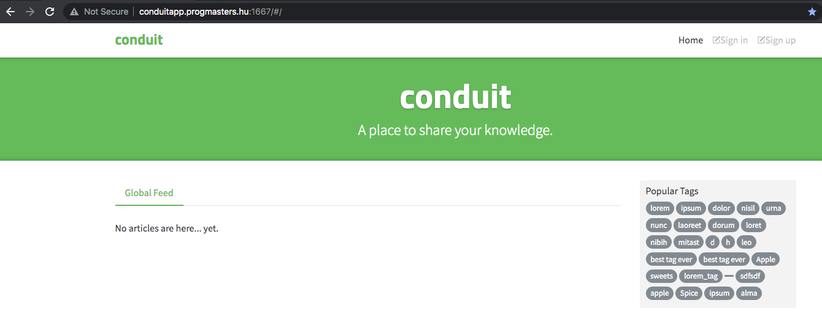
Conduit alkalmazás A weboldal blogbejegyzések megosztására került létrehozásra – nyílt forráskódú alkalmazás http://conduitapp.progmasters.hu:1667/#/ ProgMasters Hostolásában

Slide 3



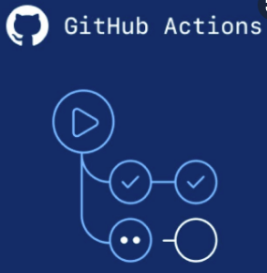
Conduit alkalmazás Használt alkalmazások, módszer,dokumentációk,elérési útvonalak
Pycharm -> Selenium Webdriver –>Google Chrome Browser -> Pytest keretrendszer -> Githubon megosztva –> Allure Report generálásával
A Conduit alkalmazás forráskódja : https://github.com/Tananiko/conduit
A futtatott tesztek forráskódja: https://github.com/Tananiko/conduit/tree/master/test
Teszt dokumentáció: https://github.com/Tananiko/conduit/tree/master/docs
A manuális tesztelési jegyzőkönyv(.docx)
Az automata tesztelési jegyzőkönyv (.xls)
Tesztciklus elindítása: https://github.com/Tananiko/conduit/actions/workflows/conduit_remek.yml
Allure report: https://tananiko.github.io/conduit/

Slide 4
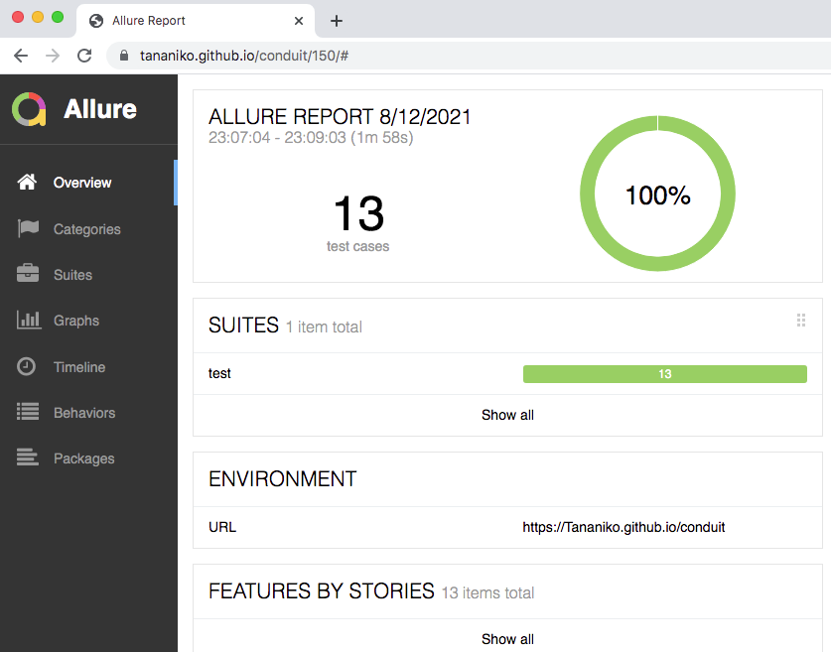
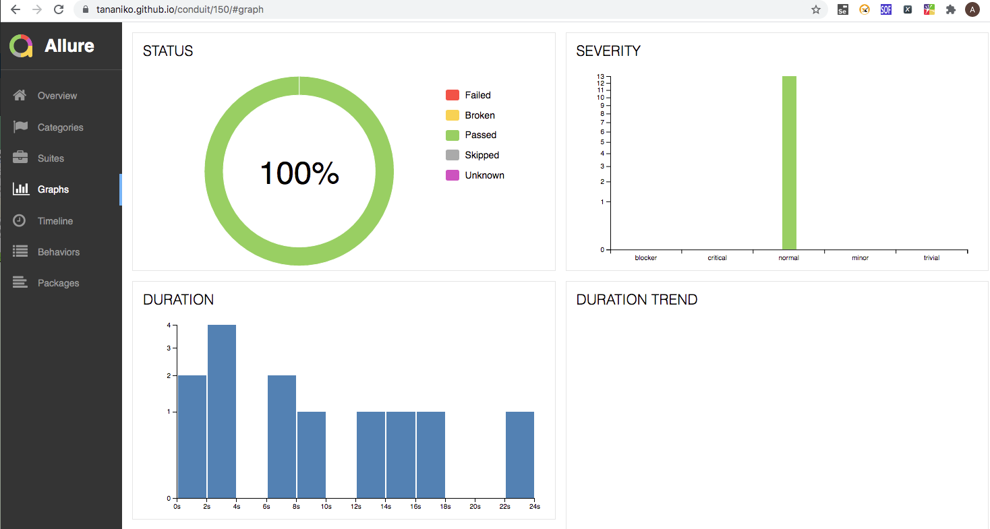
A lefuttatott tesztek és eredmények 1. – Allure Report
100 %-ban hibamentes futás
13 teszt eset
Env: URL https://Tananiko.github.io/conduit
Gyors áttekintés a tesztek futásáról
Státusz
Futási sebesség

Slide 5
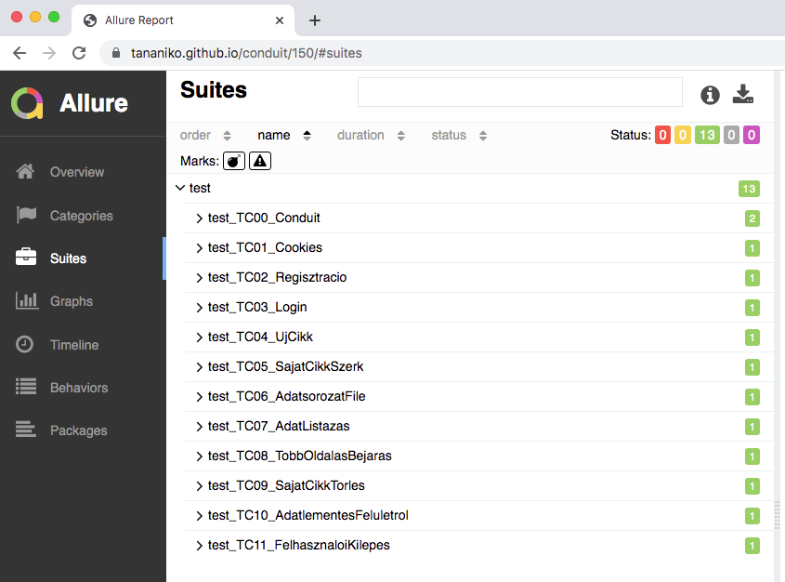
A lefuttatott tesztek és eredmények 2. – Allure Report
Kivonat az automata jegyzőkönyvből
A Testsuite-ok áttekintése
Interaktív felület
különböző nézetek

Slide 6
Köszönöm a figyelmet!

